Slide 1
Adjusting to life
Rania Pingky Ajrina Tirzi
Rahma Novianda Putri
Tami Nuryanti

Slide 2
Exploring Adjustment
What is Adjustment?
Contexts, Diversity, and Adjustment
Thinking Critically About Adjustment

Slide 3
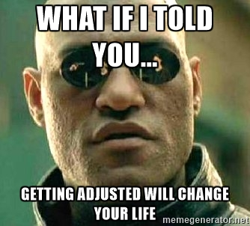
Proses psikologi dari menyesuaikan diri untuk, mengatasi dengan, dan mengelola tantangan dalam kehidupan sehari-hari

Slide 4
Contexts, Diversity & Adjustment

Slide 5
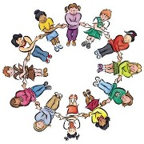
Contexts (Konteks) mengacu pada sejarah, ekonomi, social, dan faktor budaya dan keadaan yang mempengaruhi kita.

Slide 6
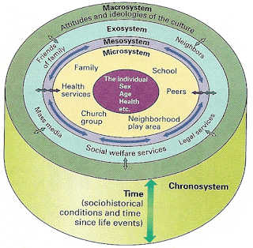
Ecological Theory
Menurut Urie Bronfenbrenner (1986, 1995, 2000, 2004) manusia dipengaruhi dari 5 system lingkungan
Microsystem
Mesosystem
Exosystem
Macrosystem
Chronosystem

Slide 7
Gender
Cross-cultural studies
Ethnicity

Slide 8
Berfikir kritis
Berifikir kritis adalah proses berfikir secara reflektif, produktif, dan dengan memperhitungkan bukti-bukti yang tersedia.

Slide 9
Beberapa sikap yang dapat mendorong untuk berfikir kritis
Berfikiran terbuka dan penasaran. Menjelajahi pilihan dan menghindari berfikiran sempit. Ingin tahu, menyelidiki, dan bertanya.
Berhati-hati secara intelektual. Memeriksa ketidak akuratan dan kesalahan, menjadi tepat, dan terorganisir.
3. Skeptis. Memeriksa bukti dan waspada terhadap masalah dan ketidakserasian

Slide 10
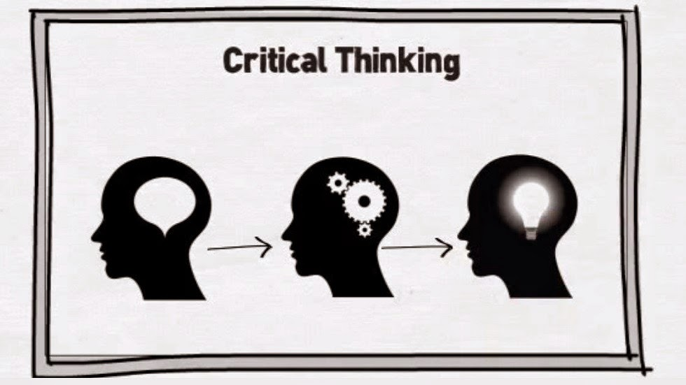
Berfikir kritis dalam penyesuaian diri
6 Strategi berfikir kritis untuk penyesuaian diri yang efektif:
Menjelaskan dan menafsirkan tingkah laku secara hati-hati.
Mengetahui nilai-nilai dan asumsi tantangan tentang tingkah laku.
Memeriksa pengaruh konteks dan budaya dalam tingkah laku.
Menyelidiki dari berbagai sudut pandang dan penjelasan alternatif.
Menghargai perbedaan seseorang dan kelompok.
Bercermin untuk memperbaiki pengetahuan.

Slide 11
Subjective well-being and Adjustment
Are Rich People Happier?
Who is Happy?

Slide 12
Subjective well-being and Adjustment
Subjective well-being adalah istilah ilmiah dari bagaimana seseorang mengevaluasi hidupnya dari ketentuan dalam kebahagiaan mereka & kepuasan hidup.

Slide 13
Are rich people Happy?

Slide 14
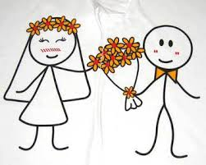
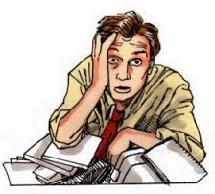
Karateristik orang yang bahagia:
Memiliki hubungan social yang baik, mereka memiliki seorang atau lebih teman dekat, memiliki pernikahan yang sukses, orang lain lebih menyukai mereka dari pada orang yang tidak bahagia dan mereka lebih sukses dari orang tidak bahagia di posisi sebagai pemimpin di tempat kerja. (Dienner, 2000; Dienner Lucas & Oishi, 2002)
3. Memiliki kreativitas yang tinggi, harga diri, optimis, extraversion, dan mengendalikan diri. (Lucas & Dienner, 2000)
4. Merupakan warga yang baik di tempat kerja, mereka lebih banyak membatu orang, tidak kurang bekerja, dan seterusnya (Lucas & Dienner, 2000)
2. Memiliki mental yang sehat dan mengatasi siatusi stress dengan baik. (Lucas & Dienner, 2000)
7. Menjadi altruistis (mendahulukan kepentingan orang lain)
6. Menyukai orang lain dan orang lain menyukai mereka.
5. Memiliki keyakinan dan spiritual yang mewujudkan tujuan, dukungan social, dan pada beberapa individu, memiliki iman. (Dienner, 2003)

Slide 15
3. The Scientific Approach To Adjustment
Psychology and Adjustment
Psikologi: study ilmiah tentang prilaku dan proses mental. (mengamati, menggambarkan, menjelaskan dan memprediksi prilaku)
Behavior: segala sesuatu yang dilakukan orang dan langsung dapat diamati (kata kerja)
Inferences: menarik kesimpulan dari prilaku.
(bayi menangis bayi lapar/ lelah)
Mental processes: Terdiri dari pikiran,perasaan dan motif yang setiap orang mengalami secara pribadi, tidak dapat diamati langsung. (pengalaman perasaan bayi saat di tinggal ibu dari ruangan)
Mendukung prilaku

Slide 16
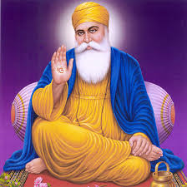
B. Adopting a scientific attitude
berfikir kritis (penasaran dan skeptis)
pengalaman adalah guru paling berharga.
Harus objektif

Slide 17
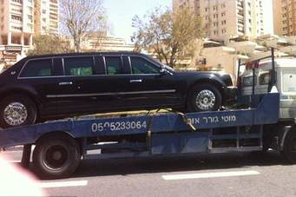
C. Using the scientific method
Teori dan Hipotesis adalah 2 ciri khas pendekatan ilmiah.
Teori : ide luas, mengatur ide-ide yang terkait erat untuk mencoba menjelaskan pengamatan tertentu.
Dapat di gunakan untuk memprediksi pengamatan masa depan
Cotoh: mobil mogok, karena aki ‘soak’ sehingga tidak menghasilkan percikan listrik untuk menstarter mobil.

Slide 18
Hopotesis : sebuah prediksi yang dapat di uji.
Jika anda berhipotsis bahwa mobil mati karena bensin maka anda dapat mengatasi hal tersebut. Anda hanaya akan memasukan bensin ke tangki. Bila mobil tetap berhenti mungkin anda akan berfikir bahwa hipotesis anda mungkin belum tepat dan membutuhkn revisi.

Slide 19
Pengujian hipotesis adalah hal penting dalam metode ilmiah.
Ada 4 proses metode ilmiah:
konseptual masalah
kumpulkan informasi (data)
menganalisa data
menarik kesimpulan

Slide 20
D. Experimental and Correlational research
1. Eksperimen : sebuah prosedur yang di atur secara hati2 dimana satu atau lebih faktor di yakini mempengaruhi prilaku yang di pelajari, sementara ada faktor yang di manipulasi dan konsisten.

Slide 21
Independent variabel: dimanipulasi, berpengaruh, faktor eksperimental dalam percobaan
Dependent variabel: faktor yang dapat berubah pada percobaan dalam menanggapi perubahan variabel independent
Kelompok eksperimen: kelompok yang memiliki pengalaman yang di manipulasi dalam percobaan.
Kelompok Control: kelompok yang sama banyak seperti kelompok eksperimen, tetapi tidak ada faktor manipulatif.
Random assignment ketika para peneliti menetapkan peserta eksperimen dan kontrol secara kebetulan.

Slide 22
2. Correlational Research
Adalah jenis penelitian yang memberikan bukti bahwa salah satu faktor berpengaruh terhadap faktor lain.
Bertujuan untuk menggambarkan kekuatan hubungan antara dua atau lebih kejadian (atau karakteristik)
Contoh: Korelasi lingkungan sosial asrama dengan motivasi belajar di SMA X.

Slide 23
E. Being awise consumer of research information
Jangan berlebihan menggeneralisasikan suatu hal.
Mengevaluasi sumber informasi.
Kita harus bertangung jawab terhadap laporan penelitian yang logis. Sehingga dapat mengkonsumsi penelitian psikologis dengan baijak.

Slide 24
STRATEGI PENYESUAIAN
MENGEVALUASI SUMBER INFORMASI
MEMBEDAKAN ANTARA HASIL KELOMPOK DAN KEBUTUHAN INDIVIDU
JANGAN TERLALU MENGENERALISASI DARI SEMPLE KECIL
MENCARI JAWABAN DI LUAR STUDI TUNGGAL
JANGAN MENGAMBIL KESIMPULAN SEBELUM ADA BUKTI KONGKRIT

Slide 25
MEMBEDAKAN ANTARA HASIL KELOMPOK DAN KEBUTUHAN INDIVIDU
Orang-orang yang membaca tentang penelitian psikologis cenderung untuk menerapkan hasil untuk kehidupan mereka sendiri. Kebanyakan penelitian berfokus pada kelompok, dan setiap variasi, penelitian sering gagal untuk memeriksa tumpang tindih dalam data pada kelompok dan hanya mencari perbedaan dalam kelompok.
Sebagai akibatnya, pembaca bisa mendapatkan ide yang salah tentang implikasi dari temuan.

Slide 26
JANGAN TERLALU MENGUMUMKAN SESUATU DARI SEMPEL KECIL
Media presentasi sering tidak memiliki ruang atau waktu untuk pergi ke rincian tentang peserta dalam penelitian ini. Jika anda tidak dapat belajar apa pun tentang sampel yang digunakan dalam penelitian ini, setidaknya memperhatikan ukurannya.
Sampel kecil membutuhkan hati-hati pada generalisasi untuk populasi yang lebih besar dari individu

Slide 27
MENCARI JAWABAN DI LUAR STUDI TUNGGAL
Media mungkin mengidentifikasi temuan menarik dan mengklaim bahwa ia memiliki implikasi yang luas. meskipun penelitian piyotal terjadi itu jarang terjadi. Ini aman untuk mengasumsikan bahwa tidak ada satu studi akan memberikan jawaban yang pasti untuk pertanyaan penting. pada kenyataannya, hasil yang bertentangan yang umum

Slide 28
JANGAN MENGAMBIL KESIMPULAN SEBELUM ADA BUKTI KONGKRIT
Menarik kesimpulan kausal dari studi korelasional adalah salah satu kesalahan paling umum yang dibuat oleh media. interpretasi kausal tidak dapat dibuat ketika dua atau lebih faktor hanya berkorelasi.

Slide 29
MENGEVALUASI SUMBER INFORMASI
Peneliti biasanya harus menyerahkan temuan mereka ke jurnal untuk ditinjau oleh rekan-rekan mereka, yang memutuskan apakah akan menerbitkan karya atau tidak tergantung pada perawatan yang diambil dalam melakukan penelitian. meskipun kualitas penelitian tidak seragam antara semua jurnal psikologi, terlebih jurnal memberikan penelitian jauh lebih ketat daripada media populer lakukan sebelum mempublikasikannya.

Slide 30
SUMBER DAYA UNTUK MENINGKATKAN PENYESUAIAN
PROFESIONAL KESEHATAN MENTAL
NATIONAL SUPPORT GROUPS
SELF HELP BOOKS
INTERNET

Slide 31
PROFESIONAL KESEHATAN MENTAL
Psikologi klinis dan konseling adalah spesialisasi dalam psikologi yang melibatkan mengevaluasi dan mengobati orang yang memiliki masalah psikologis. konseling psikologi lebih mungkin untuk bekerja dengan orang-orang yang memiliki beberapa masalah serius.
PSIKOLOGI KLINIS DAN KONSELING
PSIKIATRI
Psikiatri adalah cabang kedokteran. psikiater adalah dokter yang telah mengkhususkan diri pada perilaku abnormal dan psikologi.

Slide 32
NATIONAL SUPPORT GROUPS
Satu studi menemukan bahwa 5 persen dari populasi orang dewasa AS menghadiri cabang dari kelompok pendukung nasional pada tahun sebelumnya (Eisenberg & lain, 1998).
National Support Groups paling dikenal adalah pecandu alkohol anonim (AA), yang bertujuan untuk membantu orang mengurangi kecanduan mereka terhadap alkohol dan fokus pada masalah makan atau masalah seksual. dan juga membantu orang menangani kematian, perceraian, sebagai ayah, penyakit alzheimer, mitra kasar dan lain-lain

Slide 33
SELF HELP BOOKS
Apakah anda bertujuan untuk meningkatkan kehidupan perkawinan Anda, mengontrol amarahmu, mendapatkan kepuasan diri, meningkatkan harga diri Anda, menjadi orangtua yang baik, menurunkan berat badan, memecahkan masalah seksual, mengatasi stres, pulih dari kecanduan, atau memenuhi salah satu dari berbagai tujuan lainnya, Anda mungkin dapat menemukan self help books.
Kami keasyikan dengan self help books bukanlah hal baru. Beberapa self help books telah ditulis oleh para profesional dengan ahli wawasan.

Slide 34
INTERNET
Internet telah membuka dunia baru bagi orang-orang yang mencari informasi tentang penyesuaian manusia (Norcross, Santrock, & lain-lain, 2003).
Strategi penyesuaian untuk menemukan informasi terbaik di internet yang melibatkan penyesuaian manusia :
Dalam banyak kasus, strategi penyesuaian untuk mengevaluasi self help books juga berlaku untuk situs.
Pilih situs yang berfokus pada tertentu daripada menawarkan pendekatan umum untuk memecahkan semua masalah Anda.
Mengevaluasi kredibilitas website
Situs terbaik dikhususkan untuk adjusment manusia kemungkinan akan ditulis oleh seorang praktisi kesehatan berlisensi mental atau peneliti yang berpengalaman di lapangan

Slide 35
STRATEGIES FOR SELECTING A SELF HELP BOOK
Pilih buku yang membuat rekomendasi yang realistis.
Memeriksa bukti yang dilaporkan dalam buku.
Pilihlah self help books yang mengenali masalah yang disebabkan beberapa factor yang Memiliki solusi-solusi alternative.
Self help books yang focus pada masalah tertentu lebih baik dari pada buku yang memberikan pendekatan umum untuk menyelesaikan semua masalah.
Jangan tertipu dengan psychobabble atau penulisan yang slick
Memeriksa kredensial pendidikan penulis.
Waspada terhadap penulis yang mengeluh tentang atau menolak pengetahuan konvensional ahli kesehatan mental.

Slide 36
ADJUSTMENT STRATEGIES FOR FINDING THE BEST INFORMATION ON THE INTERNET INVOLVING HUMAN ADJUSTMENT
Self help books dapat ditemukan di Internet.
2. Mengevaluasi kredibilitas website.

Slide 37
Menghindari website yang murni komersial, seperti yang menjual buku tertentu, seminar, obat, pusat perawatan, atau praktik klinik swasta.
Untuk apus tentang situs dan sponsor, mencari bagian dari situs berlabel "tentang" atau "perusahaan kami" atau bahkan "informasi investor," yang menyatakan innformation dasar tentang website, pemiliknya, pendukung keuangan, dan tujuan.
Waspada tentang informasi dari blog (jurnal), listservs, milis, papan buletin, dan chat room.
Siapapun dapat memposting apa pun di situs tersebut, termasuk gosip, rumor, dan takhayul.
Melindungi privasi Anda.
Beberapa situs yang berkaitan dengan adjusment manusia akan meminta Anda untuk mengungkapkan informasi pribadi.
Tidak menganggap internet subtitle bantuan profesional.
Meskipun internet dapat menjadi sumber informasi yang baik tentang penyesuaian manusia, itu bukan bantuan profesional substitutefor

